Slide 1
自动编译、下载程序设计

Slide 2
功能
代码维护：
将项目代码从Git服务器拉到本地，并将存储路径更新至数据库；
维护本地代码版本，可更新至最新版本，也可切换至指定commit；
编译、下载：
编译工程文件，并将二进制文件下载至DUT；
支持指令：
update_tc_code
build_and_download
get_task_status
exit

Slide 3
系统拓扑图
由于mdb文件无法异地访问，因此TCManager与LabWindows只能部署在同一个PC上；
若使用MySQL这类可以异地访问的数据库，则TCManager可以部署在其他PC上。
同一PC
LabWindows
TCP 指令
TCManager
SQL 语言
SQL 语言
database

Slide 4
模块划分
数据库访问模块 -- ProjectDBAcess
Git处理模块 -- GitProcesser
项目功能解析模块 -- ProjectAnalysis
构建、下载模块 -- BuildAndDownload
命令解析处理模块 -- CMDProcesser

Slide 5
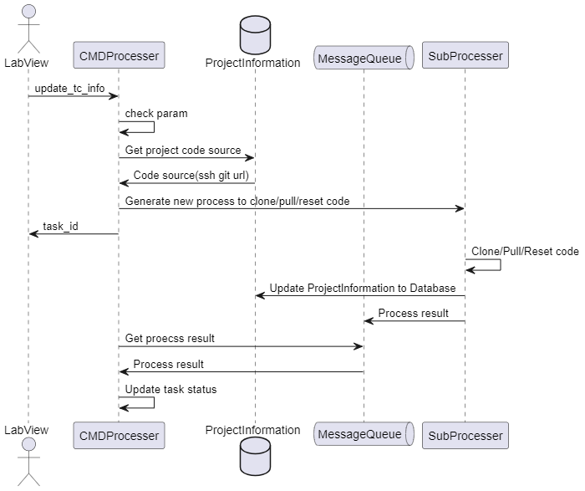
update_tc_code
SubProcesser
会将执行clone前的时间戳发送给消息队列；
在处理结束后会根据处理结果返回Done或Error

Slide 6
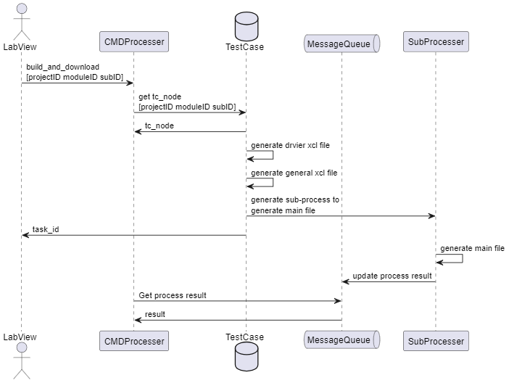
build_and_download

Slide 7
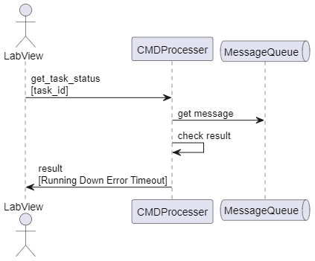
get_task_status

Slide 8
模块接口 -- ProjectDBAcess
函数名 | 函数说明 | 输入参数 | 输出参数
connect_database (内部函数) | 链接mdb数据库文件 注：mdb存储路径由配置文件记录 | logger - 日志对象 mdb_file_name - mdb文件名 | conn - 数据库链接对象 cursor - 数据库操作对象
disconnect_database (内部函数) | 释放mdb数据库链接 | conn - 数据库链接对象 cursor - 数据库操作对象 | None
set_project_path | 设置项目代码存储路径 注：将项目代码从Git服务器拉到本地后，更新该数据内容 | project_id - 项目ID project_path - 项目代码存储路径 logger - 日志对象 mdb_file_name - mdb文件名 | result True - 处理成功 False - 处理失败
get_project_path | 获取指定项目的项目代码存放路径 | project_id - 项目ID logger - 日志对象 mdb_file_name - mdb文件名 | project_path - 项目代码存储路径
get_ide_path | 获取项目代码所对应的IAR的IDE存储路径 | project_id - 项目ID logger - 日志对象 mdb_file_name - mdb文件名 | ide_path - IAR IDE存储路径
get_project_name | 获取项目名称，用于生成本地存储代码路径的文件夹名 | project_id - 项目ID logger - 日志对象 mdb_file_name - mdb文件名 | project_name - 项目名称
get_code_source | 获取代码所在Git服务器的url地址 注：要求为ssh地址 | project_id - 项目ID logger - 日志对象 mdb_file_name - mdb文件名 | code_source - 代码所在Git服务器的ssh地址
get_node_name | 获取被测测试项的节点名 | project_id - 项目ID module_id - 被测IP模块ID sub_id - 测试项ID logger - 日志对象 mdb_file_name - mdb文件名 | node_name - 测试项节点名

Slide 9
模块接口 -- GitProcesser
函数名 | 函数说明 | 输入参数 | 输出参数
clone_code 内部函数 | 由远端Git服务器，将代码克隆到本地，克隆完成后，将代码存储路径更新至ProjectInformation数据库； 注：代码存储路径为<base_dir>/<project_name> | project_id - 项目ID； base_dir - 代码存储的上层目录路径； logger - 日志对象； | result： True - 操作成功 False - 操作失败
get_commit_id 内部函数 | 获取项目代码当前的提交ID； | project_path - 项目代码存储路径； logger - 日志对象； | commit_id：提交记录对应的哈希值
update_code | 更新代码版本： 若数据库中无project_path，则从Git服务器克隆工程代码； 若无入参commit_id，则将代码更新至最新版本； 若入参commit_id有效，则将代码切换至指定commit； | project_id - 项目ID； logger - 日志对象； commit_id - 提交记录对应的哈希值； | result： True - 操作成功 False - 操作失败
update_tc_code | 通过调用update_code进行代码更新，并与CMDProcesser进程交互，更新进程状态; # 用于CMDProcesser创建进程处理代码更新 | task_params - 任务参数 project_id - 项目ID； commit_id - 提交记录对应的哈希值； msg_queue - 进程间通信队列 lock - 进程锁 task_id - 任务ID | None

Slide 10
模块接口 -- ProjectAnalysis
函数名 | 函数说明 | 输入参数 | 输出参数
get_ewp_file_path | 获取到当前项目中，用于测试的工程配置文件 | project_path - 工程存储路径 | ewp_file_path - 配置文件*.ewp文件的存储路径
get_ewp_name | 获取ewp文件的文件名 # 基于ewp文件名称与main函数的所在文件相同的设计前提下，获取ewp文件名，即可获取到main函数所在文件路径 | project_path - 工程存储路径 logger - 日志对象 | project_name - 工程名
get_core_arch | 获取处理器核的架构类型 # 用于生对应的xcl配置文件 | ewp_file_path - 工程配置文件存储路径 logger - 日志对象 | core-arch - 处理器架构 RISCV/ARM
get_file_path_in_project | 获取在项目路径中，目标文件的存储路径 | project_path - 工程存储路径 file_name - 文件名

Slide 11
模块接口 -- BuildAndDownload (1)
函数名 | 函数说明 | 输入参数 | 输出参数
update_queue_message | 向进程间通信队列更新信息，若队列中有消息则清除消息队列后，在添加新的消息 | msg_queue - 消息队列 message - 消息 lock - 进程锁 logger - 日志对象 | None
get_template_file_path | 获取main函数的模板文件路径 # 模板文件存放在python程序当前路径 | logger - 日志对象 | file_path - main函数模板文件路径
get_target_file_path | 获取main函数所在文件路径，用于替换、生成新的main函数文件； | project_id - 项目ID logger - 日志对象 | target_file_path - 工程文件夹下，main函数所在文件路径
backup_target_file | 备份原有target file | target_file_path - main函数文件所在路径 logger - 日志对象 | None
main_file_generate | 生成main文件 | project_id - 项目ID module_id - 模块ID sub_id - 子测试项ID logger - 日志对象 | result： True - 操作成功 False - 操作失败
env_set_up | 设置环境变量 #用于执行iarbuild及cspy_bat指令 | project_id - 项目ID logger - 日志对象 | None
project_build | 通过iarbuild执行，编译项目image | project_id - 项目ID logger - 日志对象 compile_config - 编译配置（默认Debug） | result： True - 操作成功 False - 操作失败
driver_xcl_file_generate | 生成对应driver的xcl文件，将对应文件路径更新至生成文档中 | project_path - 项目存储路径 logger - 日志对象 compile_config - 编译配置（默认Debug） | result： True - 操作成功 False - 操作失败

Slide 12
模块接口 -- BuildAndDownload (2)
函数名 | 函数说明 | 输入参数 | 输出参数
general_xcl_file_generate | 生成general相关的xcl文件，将配置文件中的文件路径更新至本地对应路径 | project_path - 项目存储路径 ide_path - 对应IDE存储路径 logger - 日志对象 compile_config - 编译配置（默认Debug） | result： True - 操作成功 False - 操作失败
xcl_file_generator | 调用driver_xcl_file_generate和general_xcl_file_generate生成两个xcl文件 | project_id - 项目ID logger - 日志对象 | result： True - 操作成功 False - 操作失败
img_download | 调用cspybat指令将编译完成的可执行文件通过I-jet下载到目标DUT中 | project_id - 项目ID logger - 日志对象 | result： True - 操作成功 False - 操作失败
project_build_and_download | 该模块入口函数，依次完成工程代码的编译和下载 | task_param - 任务参数 project_id - 项目ID module_id - 模块ID sub_id - 子测试项ID msg_queue - 进程间通信队列 lock - 进程锁 task_id - 任务ID | None
clean_build_image | 用于清除编译的输出文件，用于测试过程中的代码清理 | project_id - 项目ID logger - 日志对象 | None

Slide 13
模块接口 -- CMDProcesser（类）
函数名 | 函数说明 | 输入参数 | 输出参数
start_service | 启动TCP Server服务，接受指令并执行，指令包含： update_tc_code - 从Git下载并更新代码 build_and_download - 编译并下载可执行文件到目标DUT get_task_status - 获取任务状态 exit - 若有任务执行，则返回“Running” - 若无任务执行，释放资源并退出当前进程 | None | None
__start_build_and_download | 启动进程，执行编译、下载 | project_id - 项目ID module_id - 模块ID sub_id - 子测试项ID | task_id - 分配任务ID
alloc_process_for_task | 为任务分配新的进程，并更新任务信息至task_list以方便get_task_status获取任务状态 | cmd - 任务指令 func - 子进程处理函数 task_params - 子进程的处理所需参数 | task_id - 分配任务ID
get_task_status | 获取任务执行状态 | task_id - 分配任务ID | status - “None” - “Error” - “Timeout” - “Running” - “Done” -
del_task | 删除task管理信息 | task_id - 分配任务ID | None
request_analysis | 解析LabWindows的请求内容 | request_data: 请求信息字符串 | cmd - 指令 args - 参数

Slide 14
模块接口 -- Logger
函数名 | 函数说明 | 输入参数 | 输出参数
generate_log_folder | 生成log文件所在文件夹 | None | log_folder - log文件夹所在路径
init_logger | 初始化logger 对象 | log_folder - log文件夹所在路径 logger_name - log文件名 | logger - 日志对象
get_logger | 获取logger对象 | logger_name - log文件名 | logger - 日志对象
clean_log_files # Debug用 | 清除日志文件 | None | None

Slide 15
模块接口 -- Utils
函数名 | 函数说明 | 输入参数 | 输出参数
get_config_info | 读取配置文件，获取配置信息； 配置文件路径为“./config.cfg” | logger - 日志对象 config_file_path - 配置文件存储路径，默认为”./config.cfg“ | result： True - 操作成功 False - 操作失败
get_config_value | 获取配置信息值 | key - 配置信息键值 logger - 日志对象 | 配置信息，若无效查询，则返回”“
get_code_base_path | 获取项目代码存储的基地址 | logger - 日志对象 | 项目代码存储的基地址
get_db_base_path | 获取数据库文件存储的基地址 | logger - 日志对象 | 数据库文件存储的基地址
配置文件格式：

Slide 16
模块接口 -- TCPServer（类）
函数名 | 函数说明 | 输入参数 | 输出参数
__init__ | 初始化TCP server socket | host - HOST IP port - HOST PORT | None
__del__ | 释放TCP server socket | None | None
get_request | 获取请求信息 | None | request - 请求信息 client_socket - 与客户端链接的socket
send_response | 发送响应信息 | client_socket - 与客户端链接的socket response - 响应信息 | None
accept_connections # 测试用 | 接受链接，循环处理，接受请求并发送响应信息，用于测试 | None | None

